Slide 1
Control de conexión a red de parques eólicos
Autor: Emilio Liaño de la fuente
Cotutor: Manuel García Plaza
Tutor: Ricardo Granizo Arrabé

Slide 2
Índice
Introducción
Objetivos
Panorama actual
Controlador y simulación
Modelo de la Planta
Algoritmo de control
Conclusiones

Slide 3
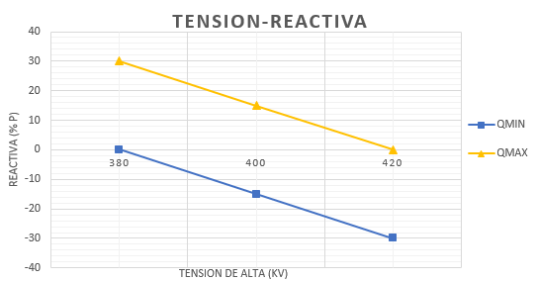
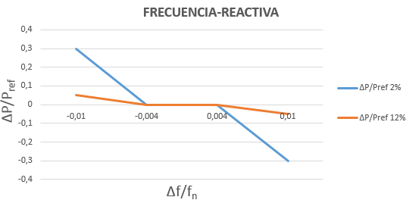
Introducción
Gran importancia de los parques eólicos en la red española
Exigencias del código de red:

Slide 4
objetivos
Desarrollo del control de tensión–reactiva según del P.O. 7.4

